Slide 1
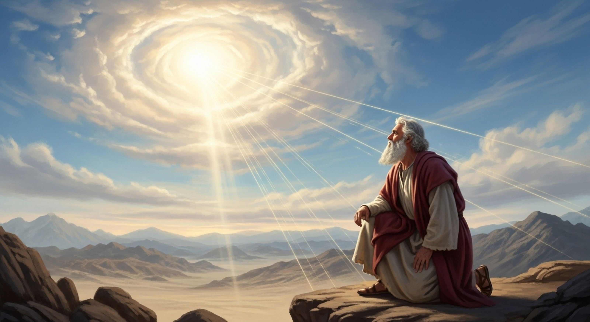

LECCIÓN 6
EL LLAMADO DE AMÓS A PREPARARSE

Slide 2

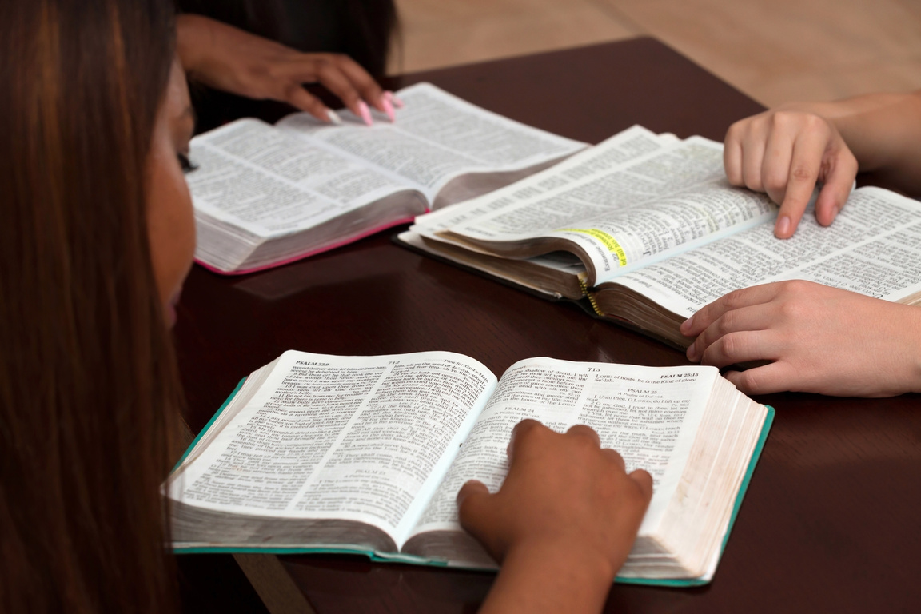

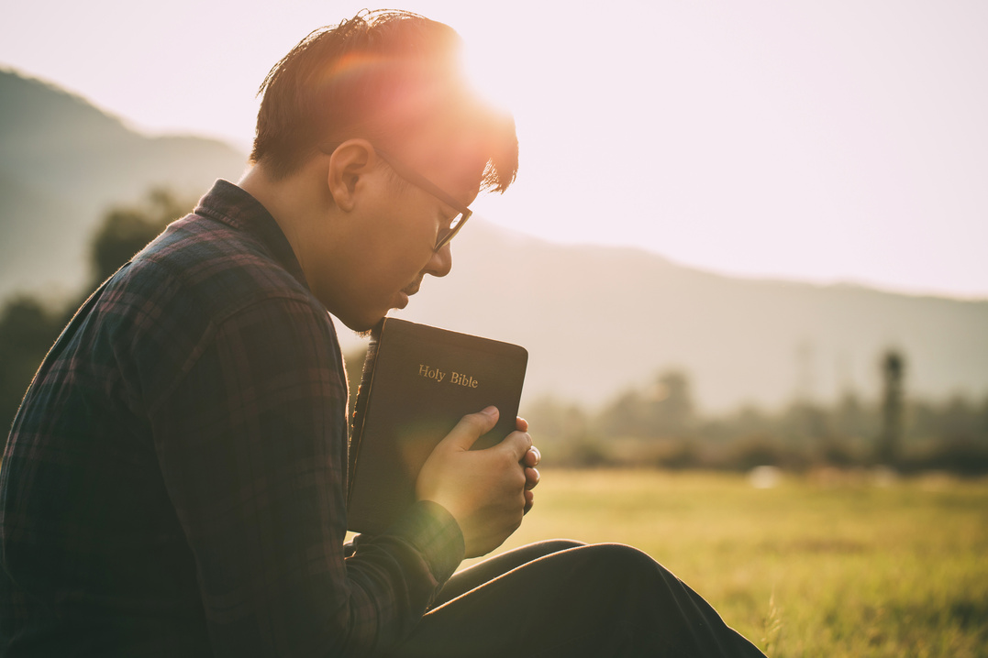


LECCIÓN DE REPASO
Joel: un mensajero consagrado
DOMINGO
LUNES
MARTES
MIERCOLES
JUEVES
APLICADO AL FUTURO
ENFOCÁNDONOS AHORA
LLAMADO AL ARREPENTIMIENTO
SUBIENDO MÁS ALTO
UN PUEBLO DE PAZ

Slide 3

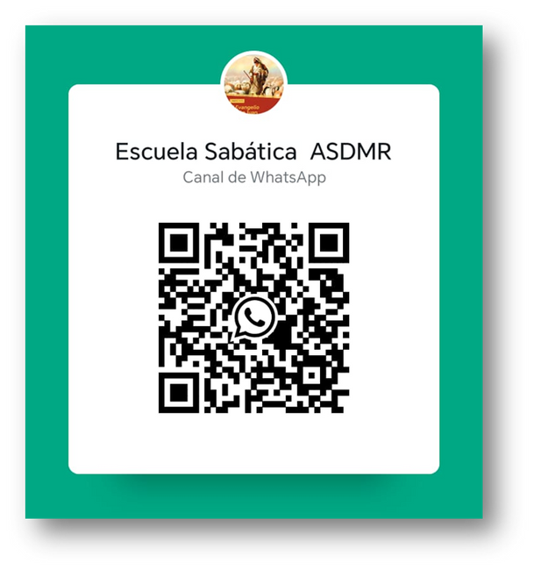
Sigue Nuestro Canal de Whatsapp
ESCUELA SABATICA ASDMR

Slide 4
LECCIÓN 6
EL LLAMADO DE AMÓS A PREPARARSE

Slide 5
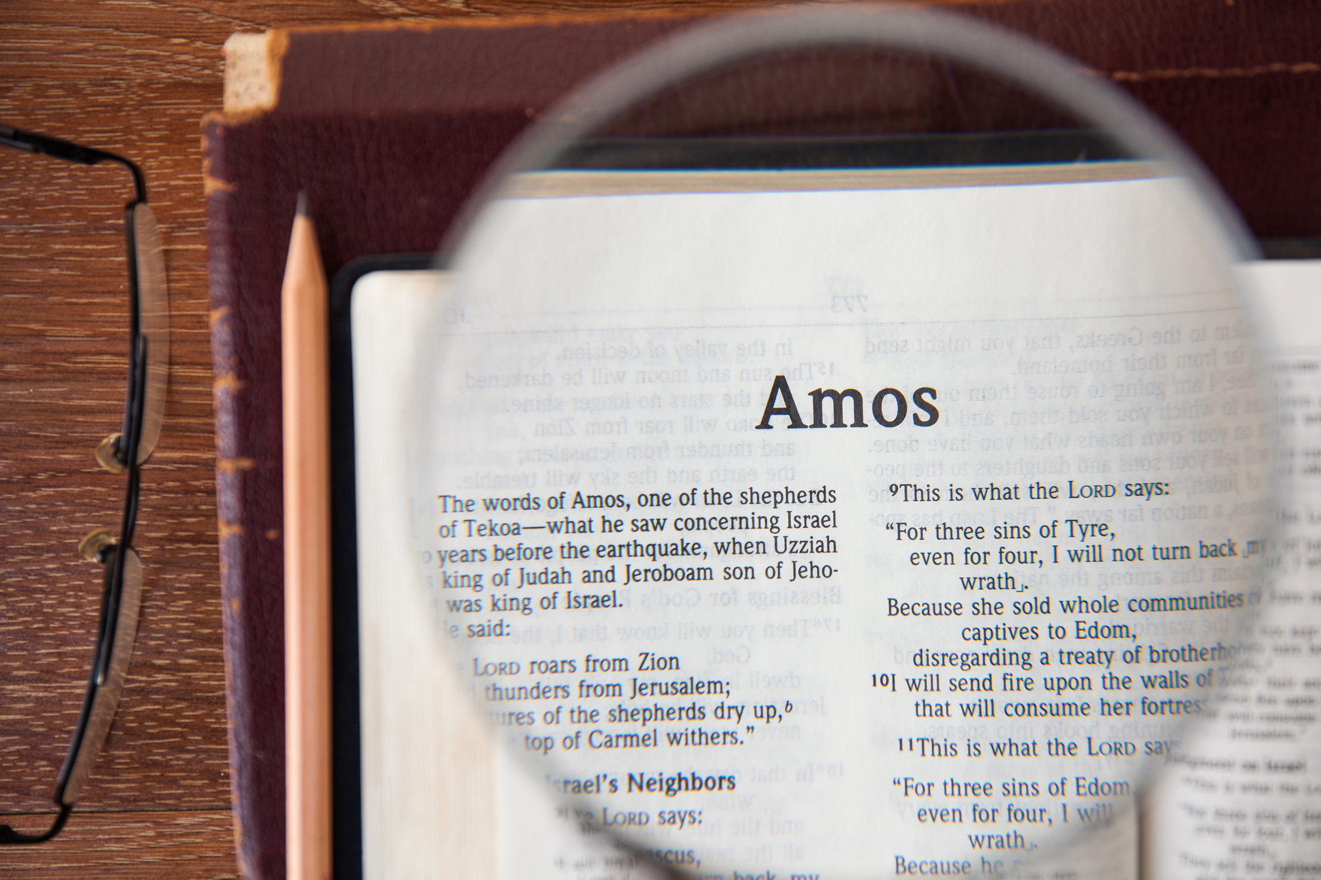

DOMINGO
¿SIRVIENDO A DIOS O NO?
a. Tras mencionar las transgresiones de Damasco, Gaza, Tiro, Edom, Amón, Rabá y Moab, ¿qué reproche hace Dios contra Judá e Israel, que profesaban servirle? Amós 2:4–8.

Slide 6
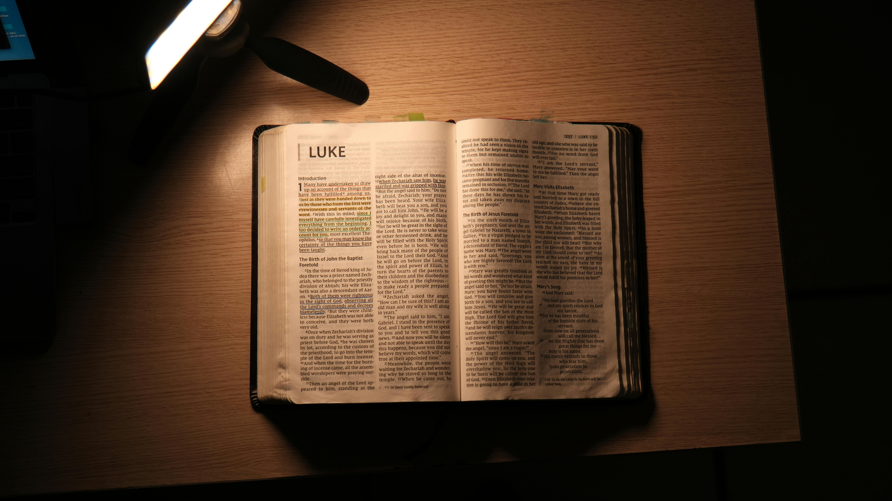
DOMINGO
b. ¿Qué testifica el Señor sobre Su compasión hacia ellos y las consecuencias por despreciar Su misericordia? Amós 2:9–16.

Slide 7

DOMINGO
c. ¿Qué pregunta surge cuando se traiciona la confianza de Dios, y cómo aplica este principio también en las relaciones humanas? Amós 3:1–3; Salmos 11:3.

Slide 8
LUNES
PROFECÍA DE LLEVAR FRUTO
a. ¿Por qué podemos en verdad apreciar el valor de la profecía?
Amós 3:7, 8.

Slide 9

b. Desafortunadamente, ¿cómo el profeso pueblo de Dios lo trató a Él? Amós 4:4–11.
LUNES

Slide 10

LUNES
c. Al igual que Amós, ¿qué mensaje debemos entregar sin temor, así como Juan el Bautista lo hizo?
Amós 4:12 (última parte); Mateo 3:1, 2

Slide 11
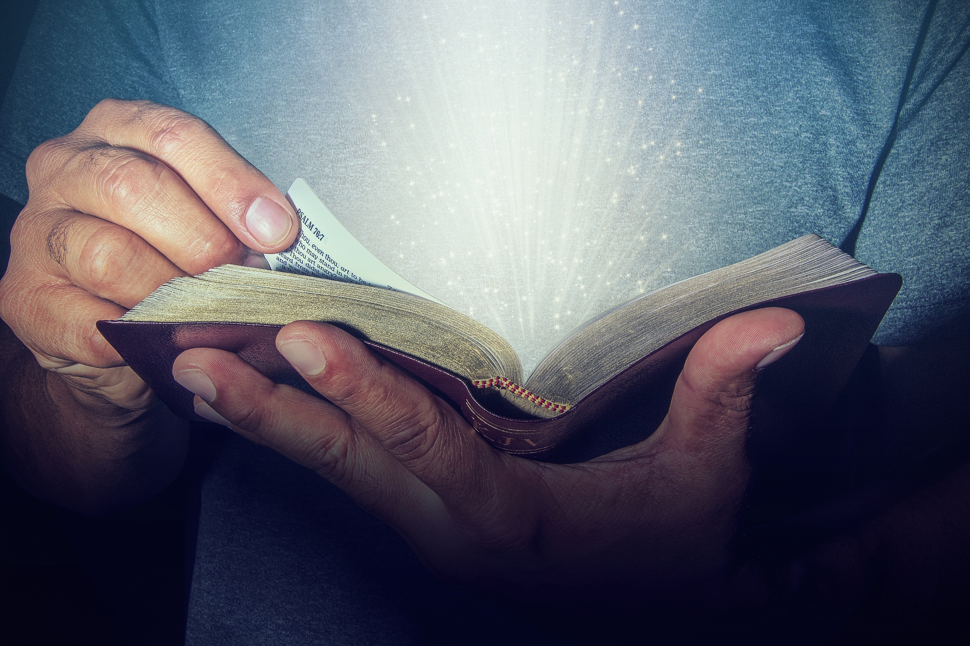
MARTES
ELECCIONES VALEROSAS
a. ¿Por qué Dios es único en el universo, y qué sincero llamado muestra su deseo de darle a los mansos lo mejor? Amós 4:13; 5:6–9, 14.

Slide 12

MARTES
b. Al compartir Amós estas verdades, ¿cómo fue tratado, y cuál fue el resultado general ante estas advertencias y llamados?
Amós 5:10, 15–18.

Slide 13

MARTES
c. ¿Qué reprensiones sobre el estilo de vida deben sernos llamados a despertar? Amós 6:1, 3–7.

Slide 14

MIERCOLES
COSECHANDO LO SEMBRADO
a. ¿Qué mostró que los llamados de Dios por medio de Amós no fueron recibidos por Amasías, el sacerdote idólatra? Amós 7:10–13.

Slide 15

MIERCOLES
b. ¿Cómo respondió valientemente Amós a la respuesta hostil de Amasías, y cómo se cumplieron las palabras del profeta más tarde? Amós 7:14–17; 1 Crónicas 5:25, 26.

Slide 16

MIERCOLES
c. Cuando somos tentados a pensar que Dios solo pasa por alto la negligencia en el corazón del profeso creyente, ¿qué se nos recuerda?
Amós 8:1–7; Hebreos 4:12.

Slide 17

JUEVES
LA PEOR HAMBRUNA
a. Describa las escenas de la hambruna espiritual que vendrá pronto. Amós 8:3, 11–12.

Slide 18
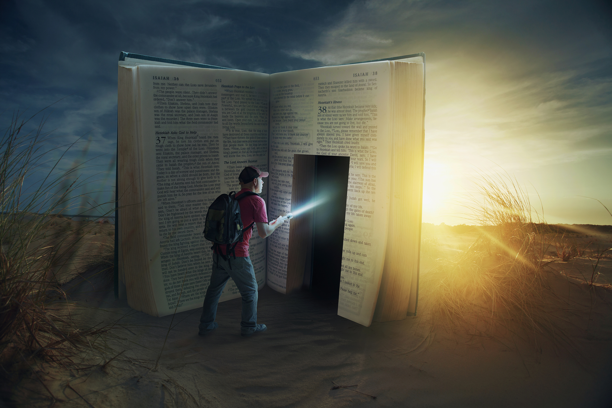
MINUTOS
MISIONEROS

